Slide 1
信息系统与管理决策
王灿
2017年秋季

Slide 2


案例：利丰公司
利丰是谁？
曾有人预言，全球化及电子商务将消灭中间商，
但作为香港最大的中间贸易商，创立于1906年的利丰集团，却在全球化的竞争中不断壮大，成为香港最具竞争力的跨国集团。
即使在危机重重的2008年，依然实现营业额1107.22亿港币，盈利24.22亿港币。
在平的世界中竞争，利丰的诀窍是什么？

Slide 3
案例：利丰（Li & Fung）
利丰（Li & Fung）的成长
1906年
现任主席冯国经的祖父利用自己会说英语的优势而创办，作为国际贸易经纪人/采购代理商
20世纪80年代中期
在中国台湾地区、韩国、新加坡开设办事处
拓展成为地区性的货源代理商
主业为经营纺织产品
21世纪初
成功的全球供应链管理者：一个信息结点
进入风险投资领域，帮助创业者成长，从而获利
1906
1986
1992
1995
2005
1976年
地区采购代理行业走向衰落
冯国经、冯国纶兄弟接手管理利丰
20世纪80年代后期
从货源代理商拓展为生产计划的管理者和实施者
在东亚地区管理和安排分散生产
1995年
开始全球扩张
专门从事设计、生产管理等高附加值业务

Slide 4

利丰模式：典型的供应链过程
韩国
纱线
台湾
编织、染色
日本
纽扣、拉链
欧洲客户
大陆
纽扣、拉链
香港
利丰集团
订购1万件衣服
泰国
裁剪、制衣

Slide 5
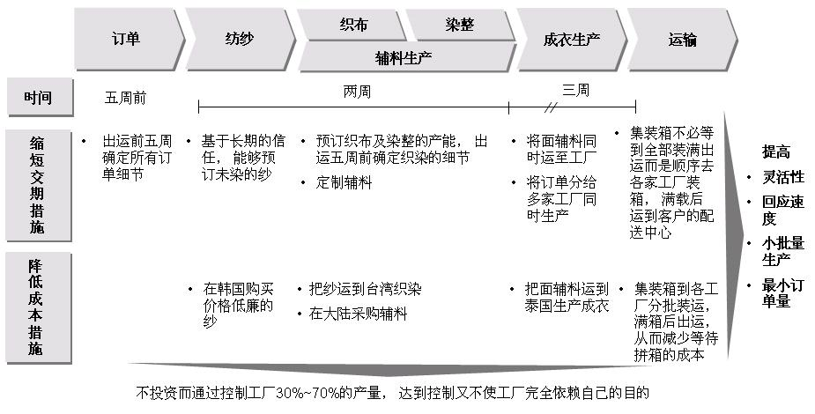
Notes:
立丰公司是全球供应链管理中著名的创新者。它地处香港，为全世界约26个国家（以美国和欧洲为主）的350个经销商生产制造各种服装。但说起“生产制造”，它却没有一个车间和生产工人。但它在很多国家和地区（主要是中国内地、台湾、韩国、马来西亚等）拥有7500个生产服装所需要的各种类型的生产厂家（如原材料生产运输、生产毛线、织染、缝纫等等），并与它们保持非常密切的联系。该公司最重要的核心能力之一，就是它在长期的经营过程中所掌握的、对其所有供应厂家的制造资源进行统一集成和协调的技术，它对各生产厂家的管理控制就象管理自家内部的各部门一样熟练自如。
下面以公司接受欧洲零售商10,000件服装的定单为例来说明它处理定单的管理过程。为了这个客户，公司可能向韩国制造商购买纱，而在台湾纺织和染色。由于日本有最好的拉链和钮扣，但大部分在中国制造，那么公司就找到YKK（日本最大的拉链制造商），向中国的工厂定购适当数量的拉链。考虑到生产定额和劳动力资源，立丰选择泰国为最好的加工地点，同时为了满足交货期的要求，公司在泰国的5个工厂加工所有的服装。5周以后，10,000件服装全部达到欧洲，如同出自一家工 厂。
在这个过程中，立丰公司甚至还帮助该欧洲客户正确地分析市场消费者的需要，对服装的设计提出建议，从而最好地满足订货者的需要。
现在，人们在服装上越来越爱赶时髦，一年好象有6、7个季节似的，衣服的式样或颜色变化很快。因此，订货者从自身的利益出发，常常是先提前10周订货，但很多方面如颜色或式样还事先定不下来。常常是，只能在交货期前5周订货者才告诉公司衣服的颜色，而衣服的式样甚至在前3周才能知道。面对这些高要求，立丰公司能靠着它与其供应商网络之间的相互信任以及高超的集成协
在交货前5周，立丰从订货者那里得知所需颜色并迅速告之有关织布和染色厂，然后通知最后的整衣缝制厂：“我还不知道服装的特定式样，但我已为你 组织了染色、织布和裁剪等前面工序，你有最后3周的时间制作这么多服装。”
最后的结果当然是令人满意的。按照一般的情况，如果让最后的缝纫厂自己去组织前面这些工序的话，交货期可能就是3个月，而不是5周。显然，交货期的缩短，以及衣服能跟上最新的流行趋势，全靠立丰公司对其所有生产厂家的统一协调控制，使之能象一个公司那样行动。调技术，可以向纱生产商预定未染的纱，向有关生产厂家预订织布和染色的生产能力。

Slide 6

利丰模式：当今国际化生产的玩具
多宝得力是一只能说话会倒立的玩具狗，但关键的是组装他的零配件来源。位于广东南海的得力达实业公司一年内为利丰集团的美国客户旧金山玩具公司生产了7.5万只这样的玩具狗，其在美国的售价为29.9 美元。
声音辨识需求单
美国旧金山
塑料眼球：中国深圳
声音辨识编程
中国台湾
塑料身体：
马来西亚
发声扬声器
中国东莞
外套纤维布：
韩国
马达：中国韶山
塑料脚：中国台湾
半导体：中国深圳
集成电路板：中国台湾
透明绞线：中国东莞
包装：中国香港

Slide 7
利丰网站的定位
大购买者
(窄而深的关系)
外联网
Extranet
外联网
Extranet
小供应商
利丰贸易公司
Lifung.com
StudioDirect.com
中小购买者
互联网
Internet
利用因特网技术和公司的传统优势，加强利丰公司现有的商业活动 ；
Notes:
外联网是不同单位间为了频繁交换业务信息，而基于互联网或其他公网设施构建的单位间专用网络通道。外联网，不仅要求能够实现外联单位间迅捷、安全的数据传输，而且需要能够对通过外联VPN通道的相互访问进行严格的访问控制。

Slide 8
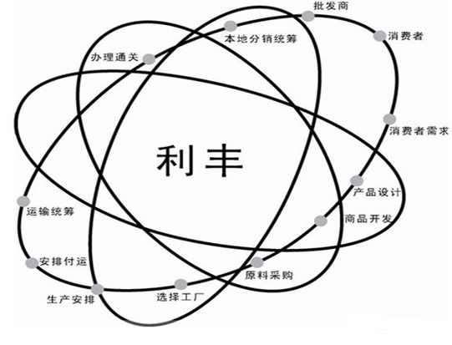
问题1：利丰的作用是什么？（什么角色） 问题2：信息技术起什么作用？
Notes:
供应链的卓越管理者

Slide 9
目录
一、信息系统对企业管理的影响
二、信息系统与决策
三、企业流程再造

Slide 10
当今世界经济发展的特点
经济全球化
世界是平的
现代技术更新加快
市场需求的多样性和多变性
个性化，高质量需求，迅捷服务
“虚拟组织”的形成和发展
互联网经济的到来
互联网思维，互联网运营模式，实现实业互联
Notes:
天猫的翻拍策略，京东的推荐购买

Slide 11
管理信息系统对企业经济的影响
管理体制合理化
人工分散处理→分布处理与集中控制结合
管理方法科学化
数学模型定量分析，数据库分析
加强企业管理的基础工作
提高管理人员的素质和管理水平
提高企业的经济效益和社会效益
规范，科学，高速，资源合理
Notes:
天猫的翻拍策略，京东的推荐购买

Slide 12
管理信息系统对企业管理的支持
管理信息系统对计划职能的支持
支持计划编制工作
支持对数据的快速、准确存取
支持计划的基础——预测
支持计划的优化
Notes:
天猫的翻拍策略，京东的推荐购买

Slide 13
管理信息系统对企业管理的支持
管理信息系统对组织职能的支持
简单结构（创业型结构）
单人与少部分信任的伙伴共同制定公司的战略以及执行该战略的组织设计
优点：简单易行 反应敏捷 费用低廉 责任明确
缺点：适合于小型组织
IT在一定程度上有助于消除信息淤积现象，避免由于组织的扩大所带来的决策延滞问题
Notes:
天猫的翻拍策略，京东的推荐购买

Slide 14
管理信息系统对企业管理的支持
管理信息系统对组织职能的支持
官僚层级结构
核心是标准化，对职务进行专门化
优点：高效进行标准化活动操作
缺点：容易走向僵化 信息传递缓慢
IT扩大了控制跨度，组织结构趋于扁平化 ，具有更高的灵活性和更快的反应能力
Notes:
天猫的翻拍策略，京东的推荐购买

Slide 15
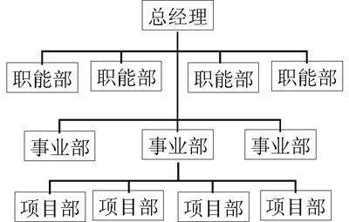
管理信息系统对企业管理的支持
管理信息系统对组织职能的支持
事业部结构
官僚层级结构的一种特殊形式
采用产品部门化
拥有经营自主权，独立核算
战略决策和日常运营决策职能分离
优点：克服僵化 避免反应迟缓
缺点：信息不对称
有助于消除总部与事业部之间的信息不对称
Notes:
事业部制，就是按照企业所经营的事业，包括按产品、按地区、按顾客（市场）等来划分部门，设立若干事业部。事业部是在企业宏观领导下，拥有完全的经营自主权，实行独立经营、独立核算的部门，既是受公司控制利润中心，具有利润生产和经营管理的职能，同时也是产品责任单位或市场责任单位，对产品设计、生产制造及销售活动负有统一领导的职能.
专业化管理部门。
政策与经营不同
利润独立核算
职能制结构组织
1、每个事业部都有自己的产品和市场，能够规划其未来发展，也能灵活自主的适应市场出现的新情况迅速作出反应，所以，这种组织结构既有高度的稳定性，又有良好的适应性。
2、权力下放，有利于最高领导层摆脱日常行政事务和直接管理具体经营工作的繁杂事务，而成为坚强有力的决策机构，同时又能使各事业部发挥经营管理的积极性和创造性，从而提高企业的整体效益。
3、事业部经理虽然只是负责领导一个比所属企业小的多的单位，但是，由于事业部自成系统，独立经营，相当于一个完整的企业，所以，他能经受企业高层管理者面临的各种考验。显然，这有利于培养全面管理人才，为企业的未来发展储备干部。
4、事业部作为利润中心，既便于建立衡量事业部及其经理工作效率的标准，进行严格的考核，易于评价每种产品对公司总利润的贡献大小，用以指导企业发展的战略决策。
5、按产品划分事业部，便于组织专业化生产，形成经济规模，采用专用设备，并能使个人的技术和专业知识在生产和销售领域得到最大限度地发挥，因而有利于提高劳动生产率和企业经济效益。
6、各事业部门之间可以有比较、有竞争。由此而增强企业活力，促进企业的全面发展。
7、各事业部自主经营，责任明确，使得目标管理和自我控制能有效的进行，在这样的条件下，高层领导的管理幅度便可以适当扩大。

Slide 16
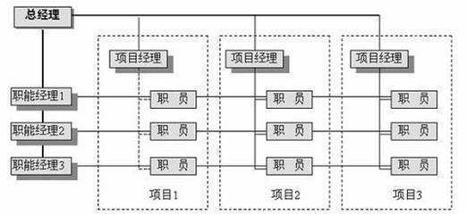
管理信息系统对企业管理的支持
管理信息系统对组织职能的支持
矩阵式结构
在研发、服务性组织中常见
是对两种部门化形式（职能部门化和产品部门化）的融合
优点：突破了控制统一性的限制 有助于活动的协调
缺点：有时会产生混乱
IT使得矩阵式结构变得更具可行性
Notes:
天猫的翻拍策略，京东的推荐购买

Slide 17
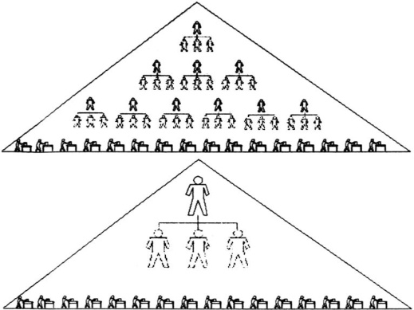
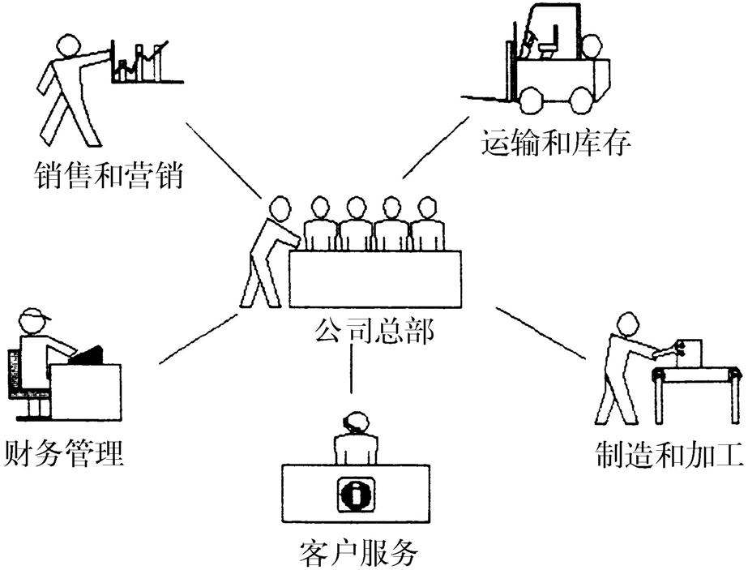
管理信息系统对企业管理的支持
管理信息系统对组织结构的影响
管理层次扁平化
组织内部关系网络化
企业经营虚拟化
企业组织集群化
扁平化组织示意图
虚拟企业的结构示意图
Notes:
虚拟企业（Virtual Enterprise），是当市场出现新机遇时，具有不同资源与优势的企业为了共同开拓市场，共同对付其他的竞争者而组织的、建立在信息网络基础上的共享技术与信息，分担费用，联合开发的、互利的企业联盟体。虚拟企业的出现常常是参与联盟的企业追求一种完全靠自身能力达不到的超常目标，即这种目标要高于企业运用自身资源可以达到的限度。因此企业自发的要求突破自身的组织界限，必须与其他对此目标有共识的企业实现全方位的战略联盟，共建虚拟企业，才有可能实现这一目标。

Slide 18
管理信息系统对企业管理的支持
管理信息系统对领导职能的支持
领导职能的作用在于指引、影响个人和组织按照计划去实现目标。
信息系统对控制职能的支持
为了实现管理的控制职能，就应随时掌握反映管理运行动态的系统监测信息和调控所必要的反馈信息。信息系统可以提供这些信息。
Notes:
天猫的翻拍策略，京东的推荐购买

Slide 19
管理信息系统与决策
决策就是为了解决现实中出现的问题，实现某个特定的目标，在充分收集并详细分析了相关信息后，提出解决问题和实现目标的各种可行方案，并依据评定准则，选定方案并实施，是解决问题，达到目标的一种方法和途径。
决策必须有问题和目标
决策需要有可行方案
决策是一个方案的取舍过程
决策必须有效
Notes:
决策是为了达到某一目标而在多个可选择的行动方案中选择最优方案付诸实施。
决策支持系统的特征：
面向决策者。
解决半结构化和非结构化的决策问题。
强调支持的概念。
强调交互式处理方法。
追求效果和效益。
模型和用户共同驱动。
友好的人机交互界面。

Slide 20

决策活动的三要素
决策者：
决策的主体。可以是一个人或一个集体
决策对象：
决策者施加选择和决定的对象
决策环境：
决策者与决策对象所处的环境，它可以作用于 决策对象，但决策者不能对它施加影响。

Slide 21
管理信息系统与决策
决策的过程
设计阶段
开 发
替代方案
情报阶段
识别问题
选择阶段
挑选一个
替代方案
执行阶段
实施方案
决策过程的流程图
Notes:
天猫的翻拍策略，京东的推荐购买

Slide 22
管理信息系统与决策
决策的类型： 结构化决策、半结构化决策和非结构化决策
结构化决策问题相对比较简单，目标明确，容易理解，决策过程、方法有规律，可依据一定的通用模型和决策规则实现其决策过程的基本自动化。如客户订单定价
非结构化决策问题决策过程复杂，目标不明确或不同的目标相冲突，无规律可循。往往是决策者根据掌握的情况和数据并依经验临时作出决定。如厂址选择
半结构化决策问题介于两者之间。一般可适当建立模型，但难以确定最优方案。如设备的维修
Notes:
天猫的翻拍策略，京东的推荐购买

Slide 23
不同结构化程度的决策问题
 | 结构化 非结构化
战略性 战术性 业务性 | 生产计划 作业计划 库存补充 | 资金分配计划 作业调度 奖金分配 | 厂址选择 广告部署 选择销售对象
通常认为，管理信息系统主要解决结构化的决策问题，而决策支持系统则以支持半结构化和非结构化问题为目的。

Slide 24
决策者的属性
决策者的属性包括洞察力、信息容量、风险偏好和渴望程度。
洞察力是指决策者观察决策问题的方法。
信息容量：决策者从大量浩繁的信息中提取有用信息，找出解决问题的方法或线索。
风险偏好
渴望程度影响决策者认识问题、评价可选项和作出选择的效果。

Slide 25
管理信息系统与决策
决策的策略
决策的策略分为最大化、满意和渐进三种。决策问题的
类型和决策者的属性均会对决策的策略产生影响。
①最大化
当决策的结果是清晰的并且其他可选项已经建立时，决策
者应该选择使他期望的结果为最大化的策略。
最大化方法假设决策者是理性的，并知道每个可选项的概率。
如：
1％的机会获得20000元/月
50％的机会获得500元/月，需要在两者作出选择
方法：0.01*20000=200(元) 0.50*500=250(元)√

Slide 26
管理信息系统与决策
②满意
按照美国经济学家西蒙的说法，决策者只能在自身的经验、背景和给定条件下的可选方案等方面的限制下表现出理性。一个决策者会建立一个合理的愿望标准，并且寻找可能的备选方案，直到找到符合这个标准的方案。西蒙称这种行为为满意，因为决策者一旦发现一个满意的结果，他就会停止搜索.
③渐进
在渐进决策的策略中，决策者试图从现实状态向期望的状态迈进一小步。这种方法可能会忽视重要的结果，因为决策者考虑的方案大多是自己熟悉的。

Slide 27
决策的发展方向
战略决策
向更远的未来发展
多目标综合决策
决策
用信息系统支持和辅助决策
定量与定性相结合

Slide 28
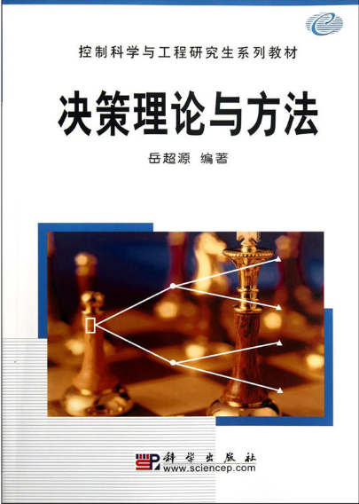
决策学
Notes:
天猫的翻拍策略，京东的推荐购买

Slide 29

企业信息化
企业信息化是指企业利用现代信息技术，通过对信息资源的深入开发和广泛利用，使企业资源合理配置，不断提高企业生产、经营、管理、决策的效率和水平，进而提高企业经济效益和企业市场竞争力的过程。

Slide 30
企业信息化
企业信息化的内涵
以信息技术为基础
以信息资源开发为核心
涵盖企业经营活动的所有方面
目的是增强企业核心竞争力
企业信息化是一个过程

Slide 31
企业信息化过程
企业信息化是随着企业发展而逐渐深入，其发展过程呈现出螺旋式上升趋势。如下图所示：
图2-6 企业信息化螺旋式深化发展过程

Slide 32
企业流程再造
企业再造就是从根本上考虑和彻底地设计企业的业务流程，使其在成本、质量、服务和速度等关键指标上取得显著的提高。
可以从以下四个关键词去把握企业流程再造的含义 ：
定义
(1)“根本”
(2)“彻底”
(3)“显著”
(4)“业务流程”

Slide 33
企业流程再造
企业流程再造的原则
①以过程管理代替职能管理,取消不增值的管理环节。
②以事前管理代替事后监督,减少不必要的审核、检查和控制活动。
③取消不必要的信息处理环节,消除冗余信息集。
④以计算机协同处理为基础的并行过程取代串行和反馈控制管理过程。
⑤用信息技术实现过程自动化,尽可能抛弃手工管理过程。
原则
Notes:
天猫的翻拍策略，京东的推荐购买

Slide 34
企业流程再造
内容
⑶企业流程再造的内容
1.技术再造
2.组织结构的再造
3.企业文化的再造
4.人的再造
Notes:
天猫的翻拍策略，京东的推荐购买

Slide 35
企业流程再造
用互联网思维进行业务流程再造
互联网时代,企业业务流程变化的特征非常符合国际奥林匹克精神(更高、更快、更强)。
(1)扁平化是互联网企业的组织特征
(2)企业将不再需要那么多的中层管理者
(3)互联网时代企业业务流程再造的关键
①用大数据思维,建立大数据平台和提升大数据运营能力
②用客户思维,把客户当“神”,把自己当人
③用体验思维,卖的不是商品,而是体验
④用平台思维,让企业所有利益相关方在同一个平台上跳舞
⑤用极致思维,极致化满足客户某个至关重要的需求

Slide 36
拓展：信息系统在组织管理中的作用
（积极）
增强企业对内外环境变化响应的敏捷性和灵活性
实现供应链上企业之间协调与合作
加速组织内部信息的传递与共享，使得组织扁平化、网络化、虚拟化改造成为可能
对业务流程诸多环节进行集成管理，实现生产与服务过程柔性化和个性化的重要手段
信息系统实现了对企业生产经营信息的及时、统一的管理，降低了内部人员成本
信息系统加强了业务、管理流程和数据的规范化，有利于形成具有本企业特色的团结、学习、创新的企业文化

Slide 37
信息系统在组织管理中的作用
（消极）
当组织环境的变化超出预定的范围时，组织对变化响应的敏捷性和决策的科学性、及时性将受到影响
使得人与人之间面对面交流的机会减少了，可能导致非正式组织作用的弱化和人们之间感情的疏远
提高了工作效率与有效性的同时，可能使一些工作人员丧失工作机会
一旦信息系统出现故障，会给组织带来巨大的损失，给社会生活和个人活动造成严重的、甚至是灾难性的后果

Slide 38
案例：北京市三露厂
在1998年3月20日与联想集成（后来划归到神州数码）签订了ERP实施合同。合同中联想集成承诺6个月内完成实施，如不能按规定时间交工，违约金按5%。来赔偿。ERP软件是联想集成独家代理瑞典Intentia公司的MOVEX。

Slide 39
案例：北京市三露厂
合作的双方，一方是化妆品行业的著名企业，1998年销售额超过7亿，有职工1200多人。方是国内IT业领头羊的直属子公司。这场本应美满的“婚姻”，因为Intentia软件产品汉化不彻底，造成了一些表单无法正确生成等问题出现了“婚变”。

Slide 40
案例：北京市三露厂
后虽经再次的实施、修改和汉化，包括软件产品提供商Intentia公司也派人来三露厂解决了一些技术问题。但是由于汉化、报表生成等关键问题仍旧无法彻底解决，最终导致项目的失败。

Slide 41
案例：标致巨额投入搁浅
广州标致汽车公司于成立不久，开始着手MRPlI项目的设备，目标是实现全公司订单、生产、库存、销售、人事、财务等的统一管理，以提高公司运行效益，增进企业经济效益。

Slide 42
案例：标致巨额投入搁浅
1988年公司开始投资计划。由于中法合资的性质，法方总经理和专家在决策层中起决定作用。他们照搬法国标致的模式，决定搞MRPIl，设计网络使用20年。1989年企业已经组建了自己的企业信息网，1992年又实施了比利时MSG公司的MACH7财务系统，1993年开始实施零配件销售管理系统SMS。总投入在2000多万法郎。

Slide 43
案例：标致巨额投入搁浅
假如路子走对了，网络应该发展得很成熟。令人遗憾的是，广州标致公司的企业信息网事实上已陷入进退两难的境地。主系统十几个功能模块，已经启用的仅有非生产件的库存管理模块MHF，不到该软件内涵的十分之一，1993年后就没有多大进展：MACH7财务系统仅完成凭证录入、过帐对帐等功能，报表只能用微机处理；PMS人事系统准确地说只是一个数据库，只有输入、修改、k删除功能（没有查询），报表及各种统计均靠微机进行。整个来看，投下巨额资金，网络的效益却与当初的宏图大略相去甚远。

Slide 44
Thank You !

